Slide 1
Ｊａｖａ 関数 ＋テスト駆動開発 ＋リファクタリング
情報システム工学実験
令和１年５月１３日（月）
情報・経営システム工学専攻 吉田、畦原

Slide 2
プログラムの例
Microsoft
https://github.com/Microsoft/vscode/blob/master/src/vs/base/browser/browser.ts
Apple
https://github.com/apple/swift/blob/master/lib/Basic/Platform.cpp
Twitter
https://github.com/twitter/twemproxy/blob/master/src/nc_array.c
Facebook
https://github.com/facebook/hhvm/blob/master/hphp/compiler/code_generator.cpp

Slide 3
Olympic2TooBadSample.javaの問題
（１） 変数名が意味不明
（２） インデントがでたらめ
（３） 空行が無い
プログラムの「意味」 「構造」 「流れ」を理解するためには
解読作業が必要

Slide 4
Olympic2BadSample.javaの問題
（１） プログラムが長すぎるため、全体を把握しにくい。
（基本的に、３０行は長すぎです）
（２） プログラムの動作を理解するためには、
最初から最後までプログラムを読まなければならない。
（すなわち、最初のプログラムを最後まで覚えていなければならない）
（３） プログラムが正常に動作することを保証できない。
（「これで、たぶん合ってるはず！」
（「試しに何回か実行してみたらうまくいった」）
自分が作成したプログラムにどれだけ自信が持てる？

Slide 5
プログラミングに必要な能力
「複雑なプログラムを書ける、読める、デバッグできる」能力
「プログラムを小さく単純明快な関数に分割できる」能力
単純明快なら
・作成は容易
・一目見ただけで理解できる
・デバッグも簡単（というか必要ないかも）

Slide 6
“Simple” is “Best”
「Simple」とは？
複雑な問題を、
小さい問題に分割して整理しておけば。。。
部品の精度が向上
部品の交換が容易
部品単位で動作の確認が可能

Slide 7
テスト駆動開発
システムのコードを実装する前に、要求仕様を満たすために必要なテストを用意する
テスト駆動開発のメリット
テストを知る＝プログラマーにとって、プログラミングのゴールが見える
テストを目的にする＝おのずとシンプルな実装になる
テストが動作する＝テストを見れば、そのコードがどんなコードなのか分かる
テストが通っている＝顧客が正しいコードであることを理解しやすい
テストを書く
コードを書く
コードが
テストに通る
コードは正しい
JUnit：eclipseで用意されているテスティングのフレームワーク

Slide 8
オリンピックプログラムの テスト駆動開発
西暦で年と月を入力して、
東京オリンピック開催までの月数を表示するプログラムを作成しなさい。
ただし、入力された年、月が
2020年7月または8月なら、「東京オリンピックは今月です。」
2020年9月以降なら、「東京オリンピックは終わりました」
と表示すること。
※緑色の部分は利用者が入力した文字列を表しています。
出力例１）
今年は西暦何年ですか？2020
今日は何月ですか？8
東京オリンピックは今月です。
出力例２）
今年は西暦何年ですか？2020
今日は何月ですか？10
東京オリンピックは終わりました。

Slide 9
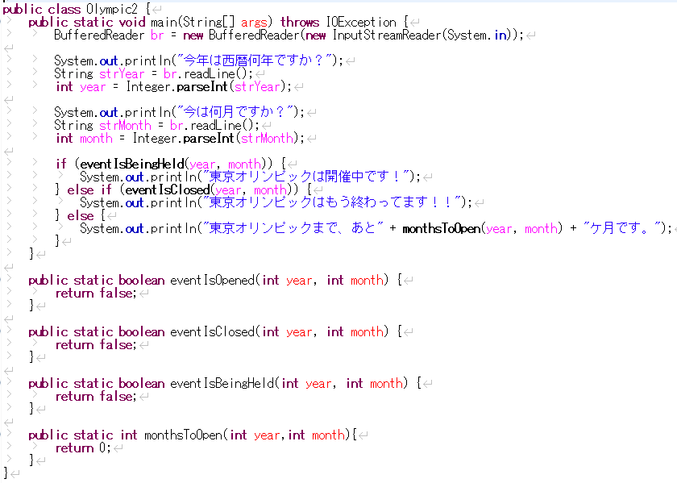
Olympic2.java
関数を利用し、
・入出力と各処理を分けた。
・処理を、それぞれの機能単位に分けた。
・それぞれの処理はこれから実装する。

Slide 10
関数（とテスト）を使ったプログラミングスタイル
Step1 オリンピックが開会されたか調べる関数 eventIsOpened( )
(1) テストプログラムの作成→ (2) 関数の作成→ (3) テスト→ (4) リファクタリング
Step2 オリンピックが閉会されたか調べる関数 eventIsClosed( )
(1) テストプログラムの作成→ (2) 関数の作成→ (3) テスト→ (4) リファクタリング
Step3 オリンピックが開催中か調べる関数 eventIsBeingHeld( )
同上
Step4 オリンピックまでの月数を計算する関数 monthsToOpen( )
同上
Step5 mainプログラムの作成

Slide 11
JUnitの準備
Javaプロジェクトを右クリック→ビルド・パス→ビルド・パスの構成をクリック
ライブラリータブ→ライブラリーの追加→ JUnitを選択
「JUnit5」が選択されていることを確認し、完了ボタン
コンパイル・ビルド時に、テスト用フレームワークの
「junit.jar」を使えるようにします。

Slide 12
olympic
プロジェクト名を右クリック→新規→パッケージ→ 「olympic」パッケージを作成
配布物の「Olympic2.java」クラスをコピー
パッケージを右クリック→新規→JUnitテスト・ケース
→名前を「Olympic2Test」→完了→JUnit5ライブラリーをビルドパスに追加を選んでOKボタン

Slide 13
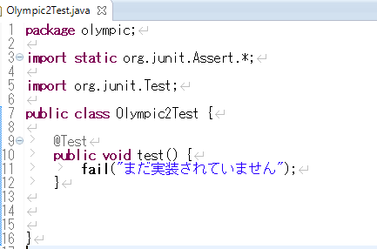
Olympic2Test.java
←先頭に「@Test」と入れます。
テストのための関数
最初から用意されている関数test()は消して構いません。

Slide 14
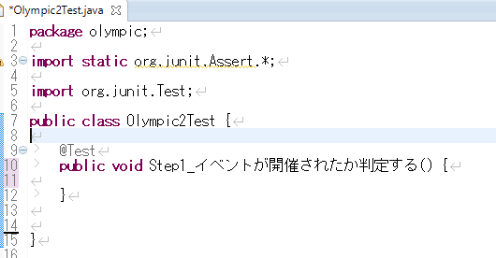
テスト用の関数の作成
テストしたい内容ごとに関数を作成します。
関数名はわかりやすいものがよい。
←先頭に「@Test」と入れます。

Slide 15
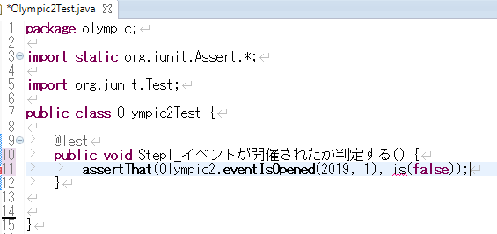
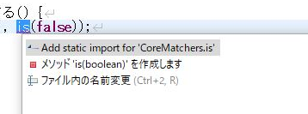
テストプログラムの作成
本体のプログラム中の、テストしたい関数について、テスト項目を列挙していきます。
つまり・・・
その関数の引数に、ある値を代入したとき、
その関数がどんな値を返してほしいかを書きます。
インポートする
テストする関数名と、
引数に実際に代入する値
テストが正常に通過した
場合の戻り値
※assertThat()はJUnitのテスト用関数で、これ以外にもいくつか用意されています。

Slide 16
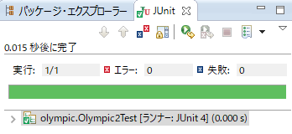
テストの実行
「Olympic2Test.java」JUnitテストクラスを右クリック→実行→JUnitテスト
「JUnit」タブが表示され、実行結果が表示される
当然ですが、このテストは成功します。なぜなら。。。
public static boolean eventIsOpened(int year, int month){
return false;
}
テストプログラムには、必要十分なテスト項目を用意する必要があります。

Slide 17
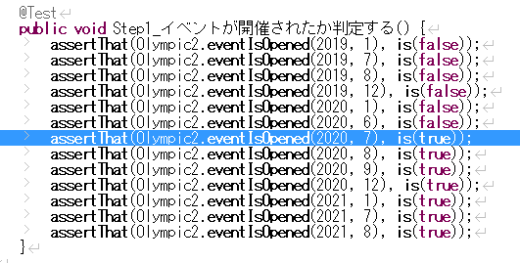
テストプログラムの作成
eventIsOpened( )の検証のためのテストを列挙します。
※今回は、時間の関係で、次のスライドの内容をコピーしてください。
関数「eventIsOpend( )」に「2020」と「7」が渡されたとき、
「true」を返すなら、「eventIsOpened( )」のコードは正しい

Slide 18
テストプログラムの作成
以下の関数内のコードをコピー＆ペーストしてください。
@Test
public void Step1_イベントが開催されたか判定する() {
assertThat(Olympic2.eventIsOpened(2019, 1), is(false));
assertThat(Olympic2.eventIsOpened(2019, 7), is(false));
assertThat(Olympic2.eventIsOpened(2019, 8), is(false));
assertThat(Olympic2.eventIsOpened(2019, 12), is(false));
assertThat(Olympic2.eventIsOpened(2020, 1), is(false));
assertThat(Olympic2.eventIsOpened(2020, 6), is(false));
assertThat(Olympic2.eventIsOpened(2020, 7), is(true));
assertThat(Olympic2.eventIsOpened(2020, 8), is(true));
assertThat(Olympic2.eventIsOpened(2020, 9), is(true));
assertThat(Olympic2.eventIsOpened(2020, 12), is(true));
assertThat(Olympic2.eventIsOpened(2021, 1), is(true));
assertThat(Olympic2.eventIsOpened(2021, 7), is(true));
assertThat(Olympic2.eventIsOpened(2021, 8), is(true));
}

Slide 19
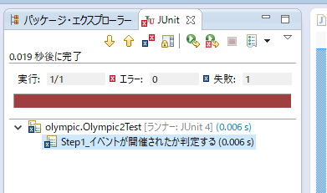
テストの実行
eventIsOpened( )のためのテストプログラムができたので、再度テストしましょう。
←テスト失敗
↑「×」表示されているところを
ダブルクリックすると、
失敗したテスト箇所が表示されます。→
「Step1_イベントが開催されたか判定する( )」
というテストプログラム中の、
青色で表示された箇所で失敗しました。
カラーバーを緑にすべく、がんばりましょう。

Slide 20
Step1 オリンピックが開会されたか調べる関数
public static boolean eventIsOpened( int year , int month )
はじめにテストプログラムを作成します。 「eventIsOpened( )」が正しく動作することをテストする関数名は、「Step1_イベントが開催されたか判定する( )」です。
(２) テストプログラムを実行します。
(３) テストが失敗することを確認します。
(４) プログラムを作成します。
(５) テストが成功することを確認します。
(６) リファクタリングを行います。

Slide 21
olympic2Test.java
今回は、時間の都合上、以降のテストプログラムはあらかじめ作成したものを使用します。
olympicパッケージに、配布した「olympic2Test.java」を上書きコピーしてください。

Slide 22
Step1 オリンピックが開会されたか調べる関数
public static boolean eventIsOpened( int year , int month )
public static boolean eventIsOpened( int year , int month ){
boolean result = false;
if ( year > 2020 ){
result = true;
}
if( year == 2020 && month >=7 ){
result = true;
}
return result;
}

Slide 23
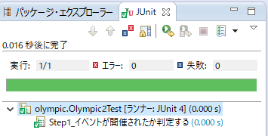
Step1 オリンピックが開会されたか調べる関数
public static boolean eventIsOpened( int year , int month )
テスト実行
←テスト成功!!!
↑テストが通った関数は、緑の「v」アイコンになります

Slide 24
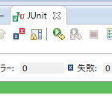
Step1 オリンピックが開会されたか調べる関数
public static boolean eventIsOpened( int year , int month )
リファクタリング① （変数 resultの除去）
テスト実行
public static boolean eventIsOpened( int year , int month ){
boolean result = false;
if ( year > 2020 ){
return true;
}
if( year == 2020 && month >=7 ){
result = true;
}
return result;
}
↓「テスト再実行」ボタン

Slide 25
Step1 オリンピックが開会されたか調べる関数
public static boolean eventIsOpened( int year , int month )
リファクタリング② （変数 resultの除去）
テスト実行
public static boolean eventIsOpened( int year , int month ){
boolean result = false;
if ( year > 2020 ){
return true;
}
if( year == 2020 && month >=7 ){
return true;
}
return result;
}

Slide 26
Step1 オリンピックが開会されたか調べる関数
public static boolean eventIsOpened( int year , int month )
リファクタリング③ （変数 resultの除去）
テスト実行
public static boolean eventIsOpened( int year , int month ){
boolean result = false;
if ( year > 2020 ){
return true;
}
if( year == 2020 && month >=7 ){
return true;
}
return false;
}

Slide 27
Step1 オリンピックが開会されたか調べる関数
public static boolean eventIsOpened( int year , int month )
リファクタリング④ （変数 resultの除去）
テスト実行
public static boolean eventIsOpened( int year , int month ){
boolean result = false;
if ( year > 2020 ){
return true;
}
if( year == 2020 && month >=7 ){
return true;
}
return false;
}

Slide 28
Step1 オリンピックが開会されたか調べる関数
public static boolean eventIsOpened( int year , int month )
リファクタリング⑤ （if文の統合）
テスト実行
public static boolean eventIsOpened( int year , int month ){
if ( year > 2020 ){
return true;
}
if( year > 2020 || year == 2020 && month >=7 ){
return true;
}
return false;
}

Slide 29
Step1 オリンピックが開会されたか調べる関数
public static boolean eventIsOpened( int year , int month )
リファクタリング⑥ （変数の抽出）
テスト実行
public static boolean eventIsOpened( int year , int month ){
boolean isOpened = year>2020 || year == 2020 && month >= 7;
if (isOpened) {
return true;
}
return false;
}
条件文「year>2020 || year == 2020 && month >= 7 」は、
その評価（計算）結果が必ず「true」か「false」のため、
このようにboolean型の変数に代入することができます。
このように、変数を「アルゴリズム」として活用することで、宣言を主体とした
柔軟で簡潔なプログラミングの方法が存在します。
次回詳しく説明します。

Slide 30
Step1 オリンピックが開会されたか調べる関数
public static boolean eventIsOpened( int year , int month )
リファクタリング⑦ （return文の統合）
テスト実行
public static boolean eventIsOpened( int year , int month ){
boolean isOpened = year>2020 || year == 2020 && month >= 7;
if (isOpened) {
return true;
} else{
return false;
}
}

Slide 31
Step1 オリンピックが開会されたか調べる関数
public static boolean eventIsOpened( int year , int month )
リファクタリング⑧ （return文の統合）
テスト実行
public static boolean eventIsOpened( int year , int month ){
boolean isOpened = year>2020 || year == 2020 && month >= 7;
return isOpened;
}

Slide 32
Step1 オリンピックが開会されたか調べる関数
public static boolean eventIsOpened( int year , int month )
リファクタリング⑨ （インライン化）
テスト実行
public static boolean eventIsOpened( int year , int month ){
return (year>2020) || (year == 2020 && month >= 7);
}
インライン化とは、プログラムのコンパイラが複数回実行する関数を可能な限りあらかじめ宣言することで、プログラム実行の際のオーバーヘッドを軽減する手法です。
今回はリファクタリングによる簡潔なコードが目的のため、本来のインライン化の趣旨とは少し異なります。

Slide 33
Step2 オリンピックが閉会されたか調べる関数
public static boolean eventIsClosed( int year , int month )
はじめにテストプログラムを作成します。 ※今回は、あらかじめ作成してあるので、 テストプログラムのStep２の部分のコメントをはずします。
(２) テストプログラムを実行します。
(３) テストが失敗することを確認します。
(４) プログラムを作成します。
(５) テストが成功することを確認します。
(６) リファクタリングを行います。

Slide 34
Step2 オリンピックが閉会されたか調べる関数
public static boolean eventIsClosed( int year , int month )
public static boolean eventIsClosed( int year , int month ){
boolean result = false;
if ( year > 2020 ){
result = true;
}
if( year == 2020 && month >= 9 ){
result = true;
}
return result;
}

Slide 35
Step2 オリンピックが閉会されたか調べる関数
public static boolean eventIsClosed( int year , int month )
リファクタリング① （if文の統合）
テスト実行
public static boolean isClosed( int year , int month ){
boolean result = false;
if ( year > 2020 || year == 2020 && month >= 9 ){
result = true;
}
if( year == 2020 && month >= 9 ){
result = true;
}
return result;
}

Slide 36
Step2 オリンピックが閉会されたか調べる関数
public static boolean eventIsClosed( int year , int month )
リファクタリング② （if文の除去）
テスト実行
public static boolean isClosed( int year , int month ){
boolean result = false;
result=(year > 2020) || (year == 2020 && month >=9);
if ( year > 2020 || year == 2020 && month >= 9 ){
result = true;
}
return result;
}

Slide 37
Step2 オリンピックが閉会されたか調べる関数
public static boolean eventIsClosed( int year , int month )
リファクタリング③ （変数代入の統合）
テスト実行
public static boolean isClosed( int year , int month ){
boolean result =(year > 2020) || (year == 2020 && month >=9);
result=(year > 2020) || (year == 2020 && month >=9);
return result;
}

Slide 38
Step2 オリンピックが閉会されたか調べる関数
public static boolean eventIsClosed( int year , int month )
リファクタリング④ （インライン化）
テスト実行
public static boolean isClosed( int year , int month ){
return result =(year > 2020) || (year == 2020 && month >=9);
return result;
}

Slide 39
Step3 オリンピックが開催中か調べる関数
public static boolean eventIsBeingHeld( int year , int month )
はじめにテストプログラムを作成します。 ※今回は、あらかじめ作成してあるので、 テストプログラムのStep３の部分のコメントをはずします。
(２) テストプログラムを実行します。
(３) テストが失敗することを確認します。
(４) プログラムを作成します。
(５) テストが成功することを確認します。
(６) リファクタリングを行います。

Slide 40
Step3 オリンピックが開催中か調べる関数
public static boolean eventIsBeingHeld( int year , int month )
public static boolean eventIsBeingHeld( int year , int month ){
if(!eventIsOpened(year,month)){
return false;
}
if(eventIsClosed(year,month)){
return false;
}
return true;
}

Slide 41
Step4 オリンピックまでの月数を計算する関数
public static int monthsToOpen( int year , int month )
はじめにテストプログラムを作成します。 ※今回は、あらかじめ作成してあるので、 テストプログラムのStep４の部分のコメントをはずします。
(２) テストプログラムを実行します。
(３) テストが失敗することを確認します。
(４) プログラムを作成します。
(５) テストが成功することを確認します。
(６) リファクタリングを行います。

Slide 42
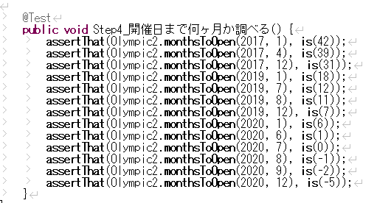
テストプログラム
関数「monthsToOpen( )」に「2019」と「8」が渡されたとき、
「11」を返すなら、「monthsToOpen( )」のコードは正しい

Slide 43
Step4 オリンピックまでの月数を計算する関数
public static int monthsToOpen( int year , int month )
public static int monthsToOpen( int year , int month ){
int result = 0;
if( year == 2020 ){
result = 7-month ;
} else if( year == 2019 ){
result = 19-month;
}
return result;
}

Slide 44
Step4 オリンピックまでの月数を計算する関数
public static int monthsToOpen( int year , int month )
リファクタリング① （類似した式の抽出）
テスト実行
public static int monthsToOpen( int year , int month ){
int result = 0;
int x=0;
if( year == 2020 ){
x = 7 ;
} else if( year == 2019 ){
x = 7+12;
}
result=x-month;
return result;
}

Slide 45
Step4 オリンピックまでの月数を計算する関数
public static int monthsToOpen( int year , int month )
リファクタリング② （条件分岐の数式化）
テスト実行
public static int monthsToOpen( int year , int month ){
int result = 0;
int x = (2020-year)*12+7;
if( year == 2020 ){
x = 7 ;
} else if( year == 2019 ){
x = 7+12;
}
result=x-month;
return result;
}

Slide 46
Step4 オリンピックまでの月数を計算する関数
public static int monthsToOpen( int year , int month )
リファクタリング③ （インライン化）
テスト実行
public static int monthsToOpen( int year , int month ){
int result = 0;
int x = (2020-year)*12+7;
result= (2020-year)*12+7 -month;
return result;
}

Slide 47
Step4 オリンピックまでの月数を計算する関数
public static int monthsToOpen( int year , int month )
リファクタリング④ （代入の統合）
テスト実行
public static int monthsToOpen( int year , int month ){
int result = (2020-year)*12+7 -month;
result= (2020-year)*12+7 -month;
return result;
}

Slide 48
Step4 オリンピックまでの月数を計算する関数
public static int monthsToOpen( int year , int month )
リファクタリング⑤ （インライン化）
テスト実行
public static int monthsToOpen( int year , int month ){
int result = (2020-year)*12+7 -month;
return (2020-year)*12+7 -month;
}

